Slide 1
Отчет о проделанной работе за 2018-2019 гг

Slide 2
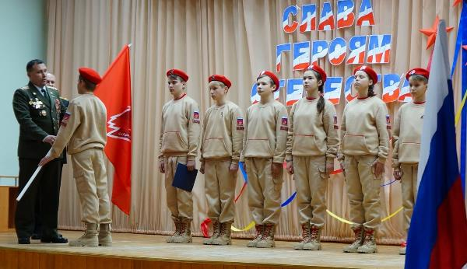
Юнармейский отряд «Новое поколение»
Муниципальное казенное основное общеобразовательное учреждение «Дворцовская основная общеобразовательная школа»
«Новое поколение»
с. Дворцы, Дзержинский район, Калужская область
Руководитель юнармейского отряда Коваль Светлана Валерьевна

Slide 3
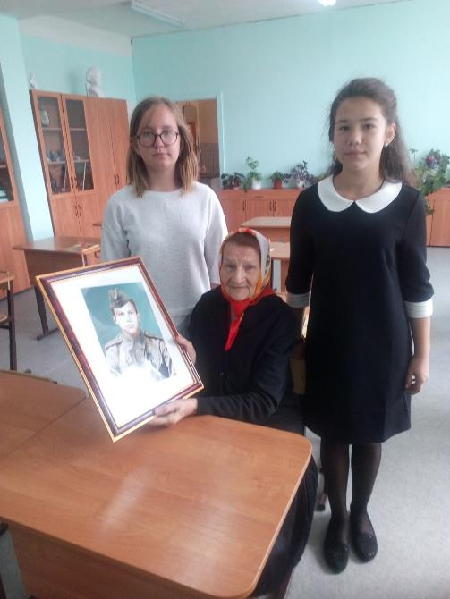
Встреча юнармейцев Башкировой Ани и Епищевой Дарьи с сестрой Василия Токарева, погибшего в годы
Великой Отечественной
войны Ёлкиной Анной Ивановной. Дар школьному музею материалов о нем.

Slide 4
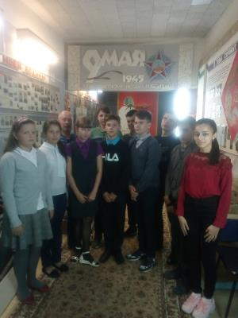
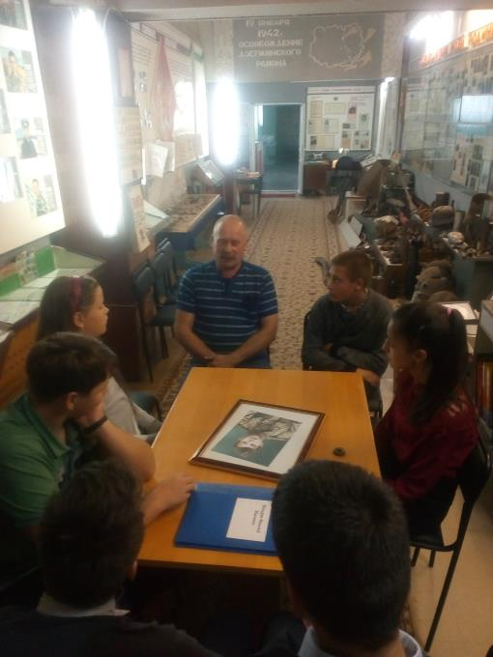
Встреча юнармейцев и активистов школьного музея Боевой славы с Анистратовым Игорем Анатольевичем, участником поисковых работ. Дар школьному музею найденных на местах боев предметов.

Slide 5
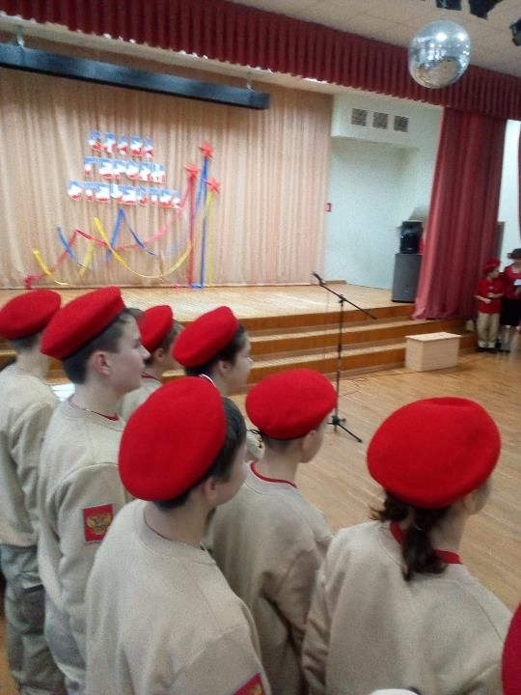
Посвящение в юнармейцы.
День защитников Отечества

Slide 6
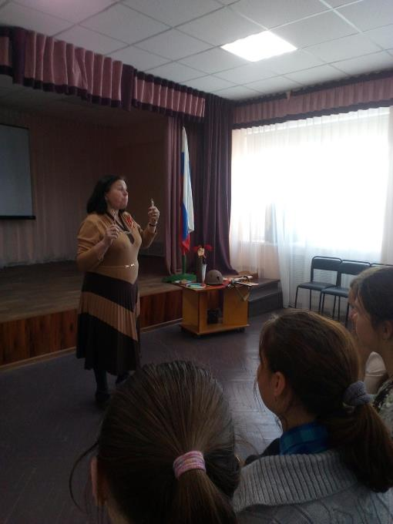
Кинолекторий, посвященный
Дню освобождения Калужской
области от немецко-фашистских
захватчиков. Герасимова Е.К.

Slide 7
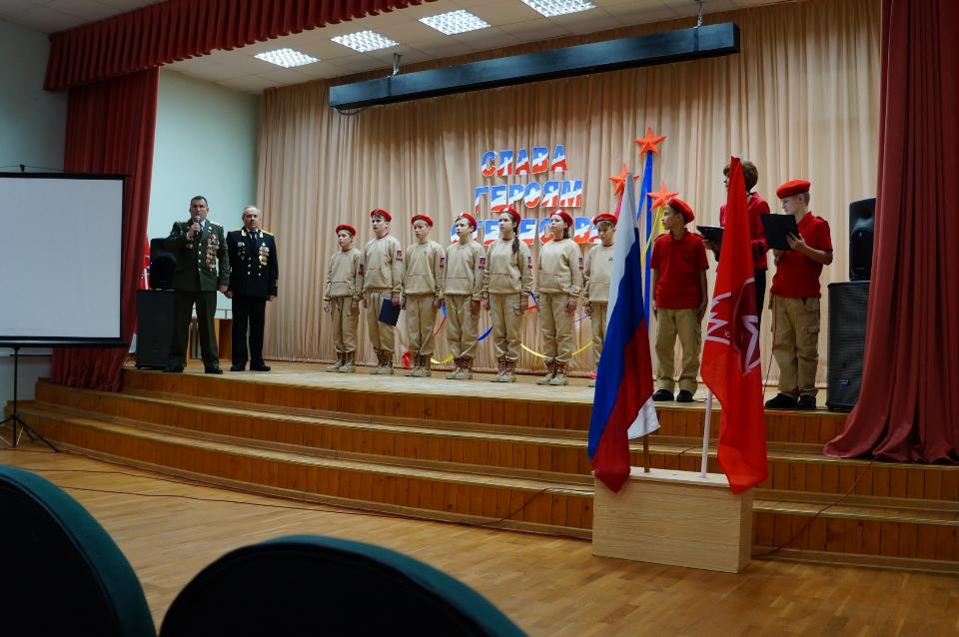

Slide 9
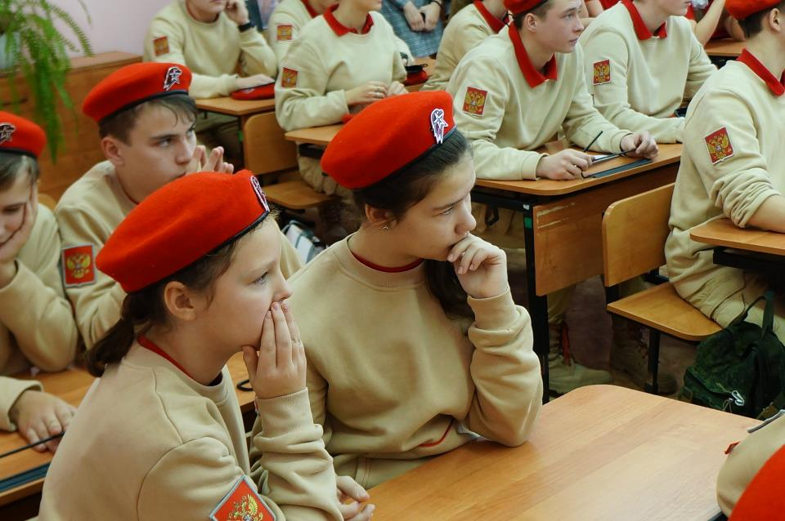

Slide 10
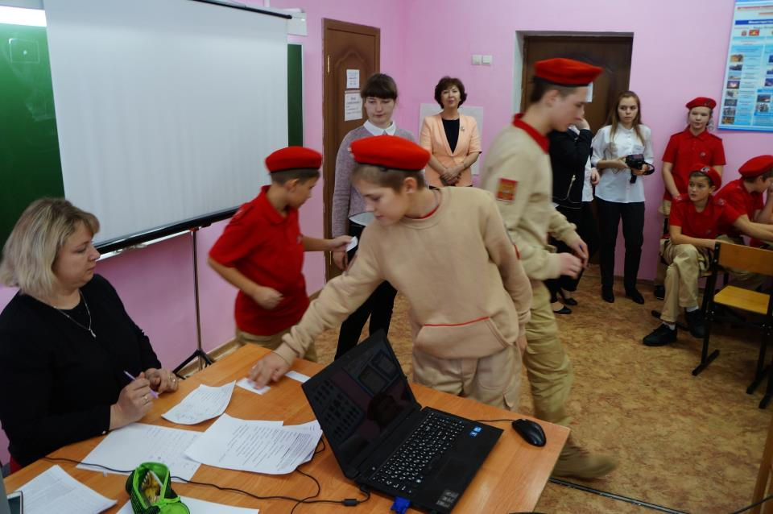

Slide 11
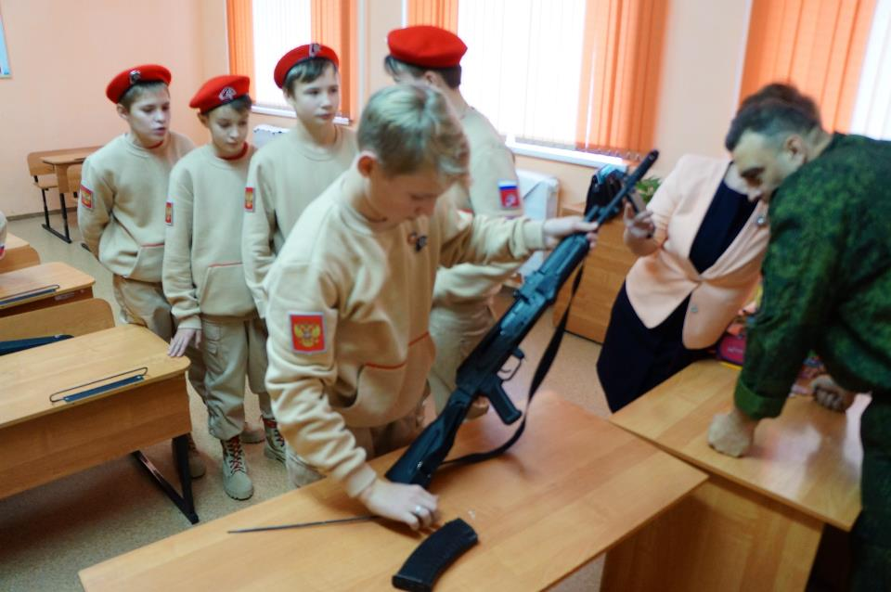

Slide 12
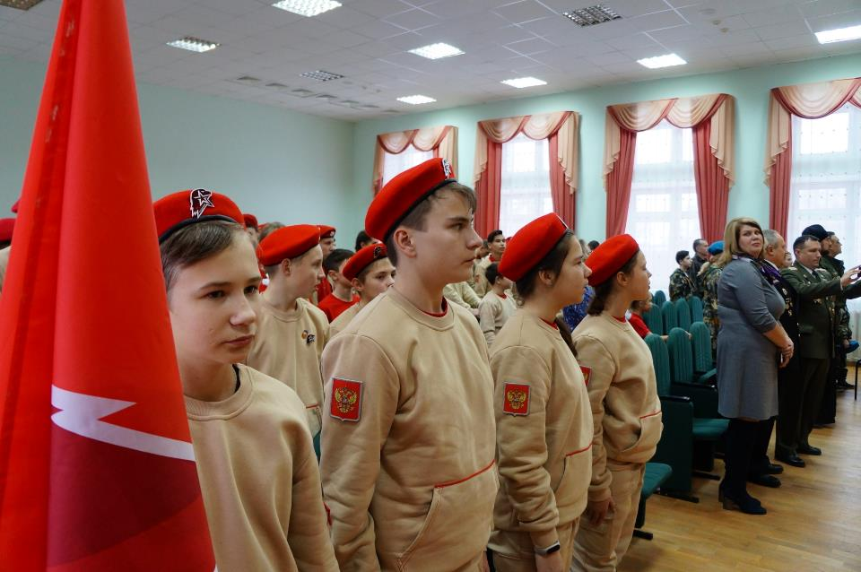

Slide 13
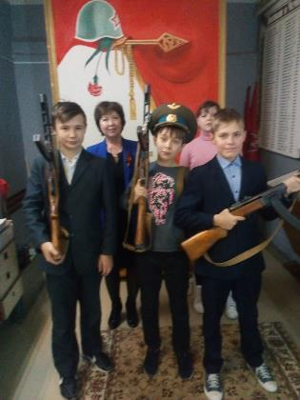
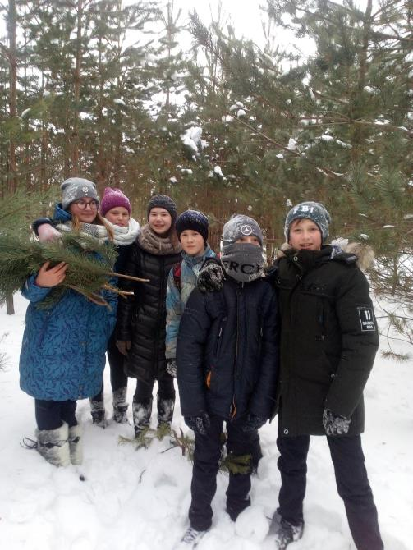
В школьном музее.
Подготовка гирлянды
на возложение к Дню
освобождения района

Slide 14
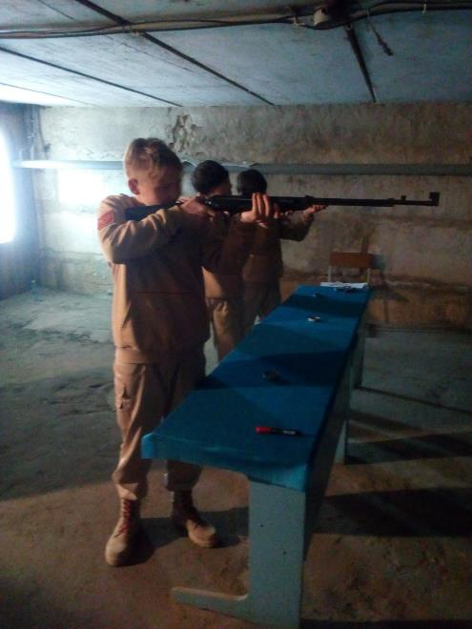
Областные соревнования
по стрельбе: Копейкин Д,
Конюхов Д., Деминский Е.

Slide 15
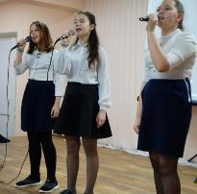
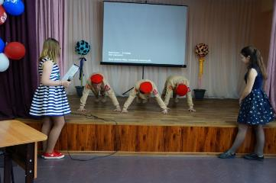
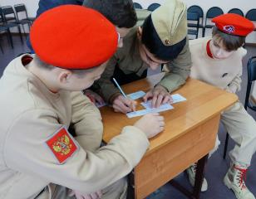
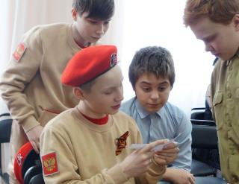
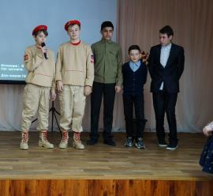
Рыцарский турнир,
посвященный
Дню защитников

Slide 16
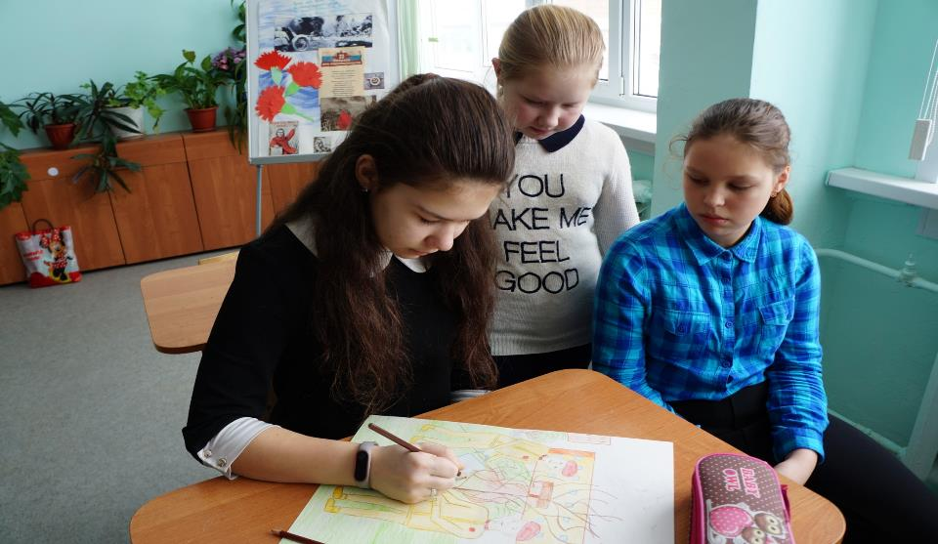
Конкурс рисунков «Наша армия» юнармеец Епищева Д.

Slide 17
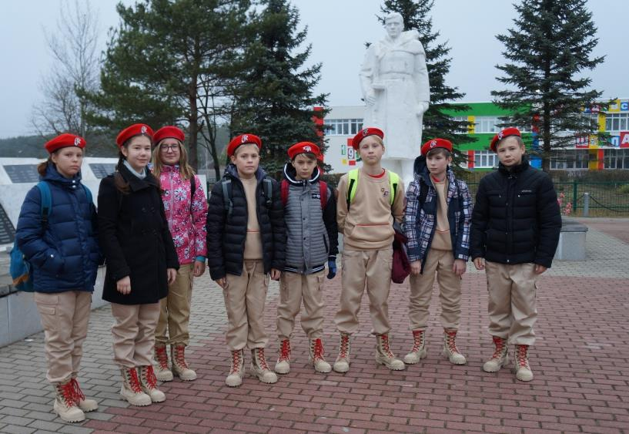
Юнармейский отряд «Новое поколение»

Slide 18
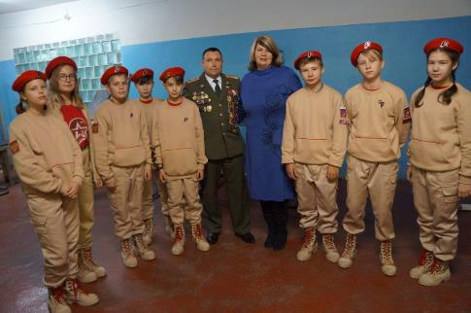
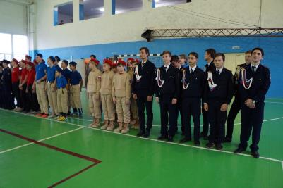
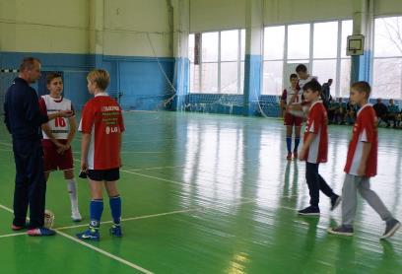
Соревнования
по мини-футболу

Slide 19
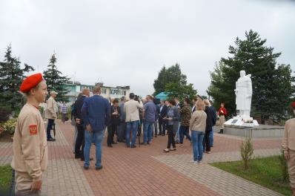
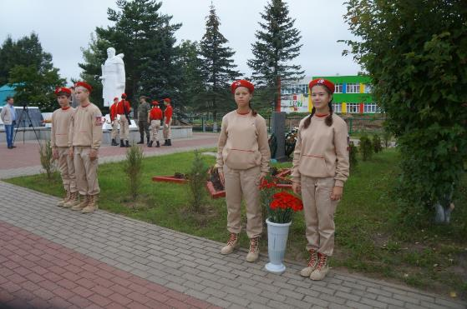
Встреча губернатора Калужской области Артамонова А.Д.

Slide 20
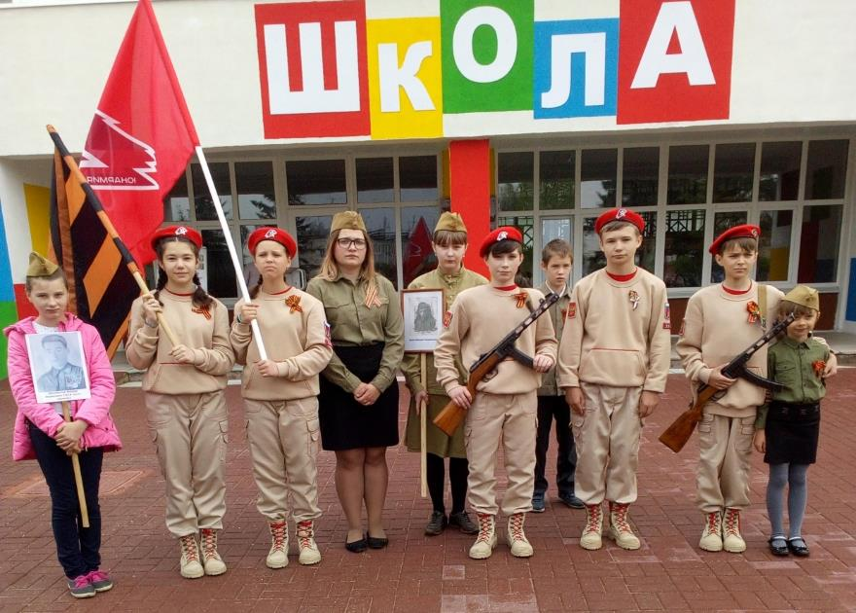
Участие в акции «Бессмертный полк» и митинге ко Дню Победы.

